Slide 1
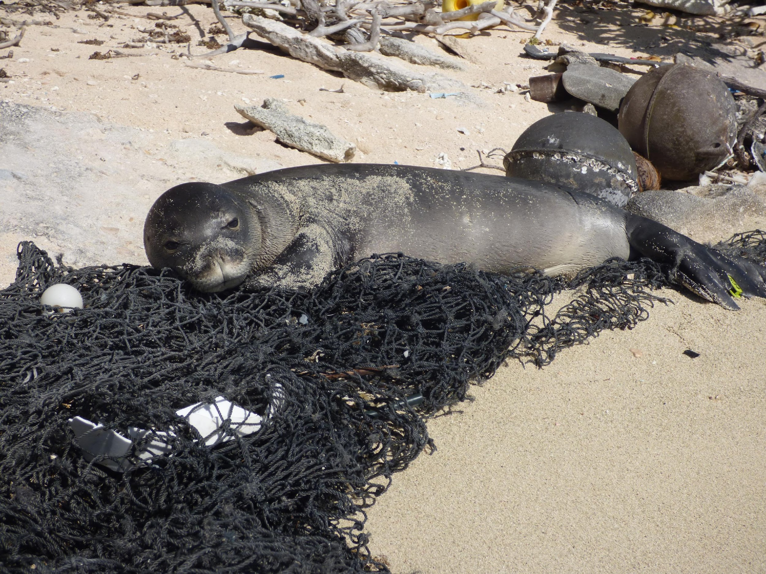
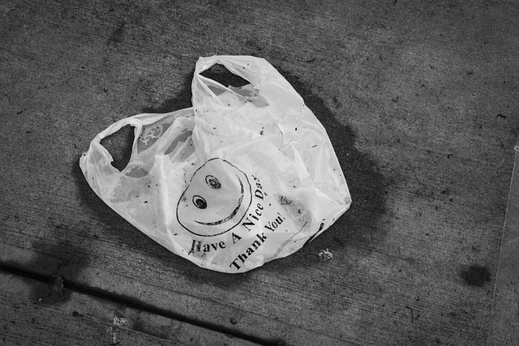
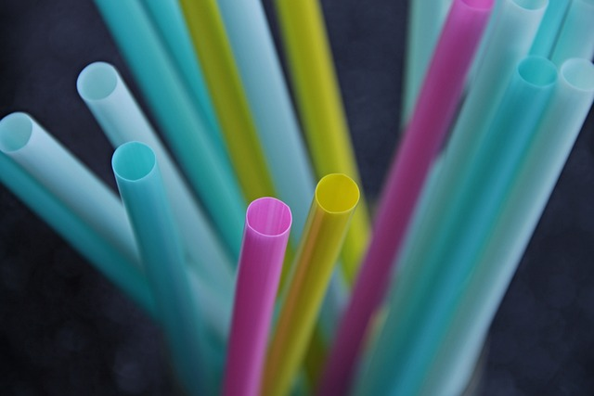
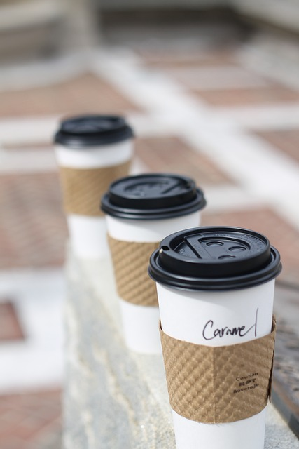
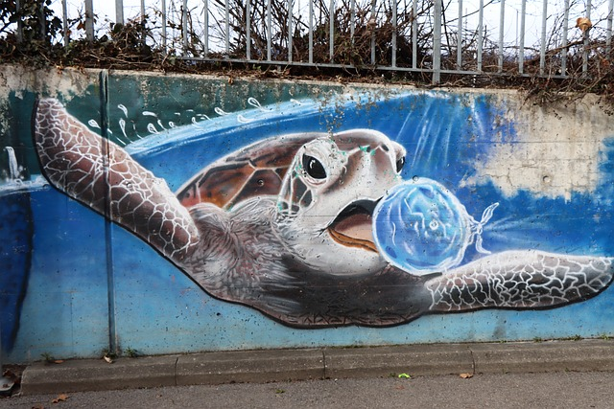
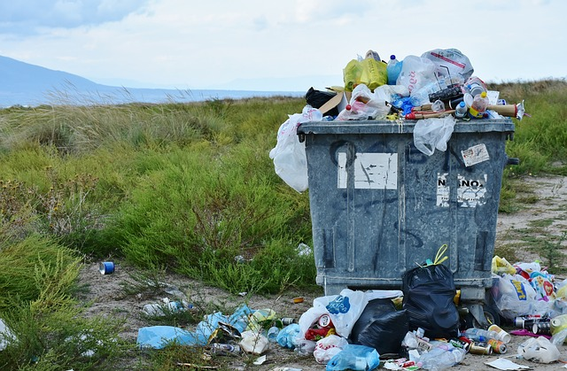
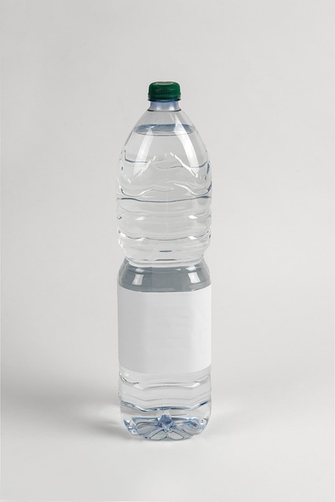
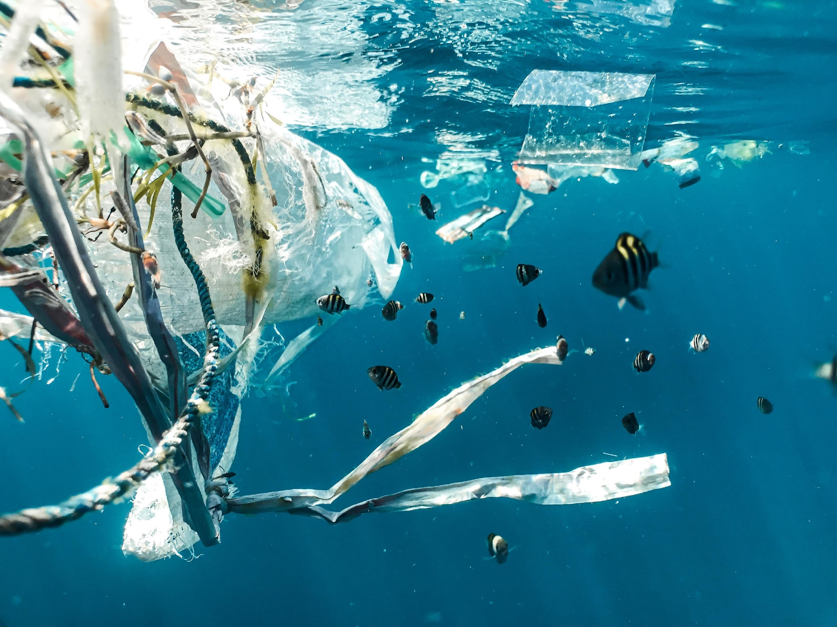
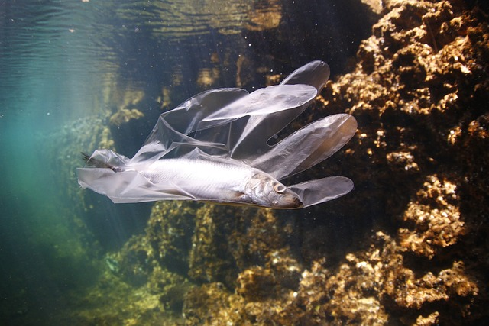
Merten muoviroskat

Slide 2
Suomeksi

Slide 3
Keskustelkaa pienryhmissä
Miten pakkausten määrää voidaan vähentää?
Miten sinä voit vaikuttaa asiaan?

Slide 4
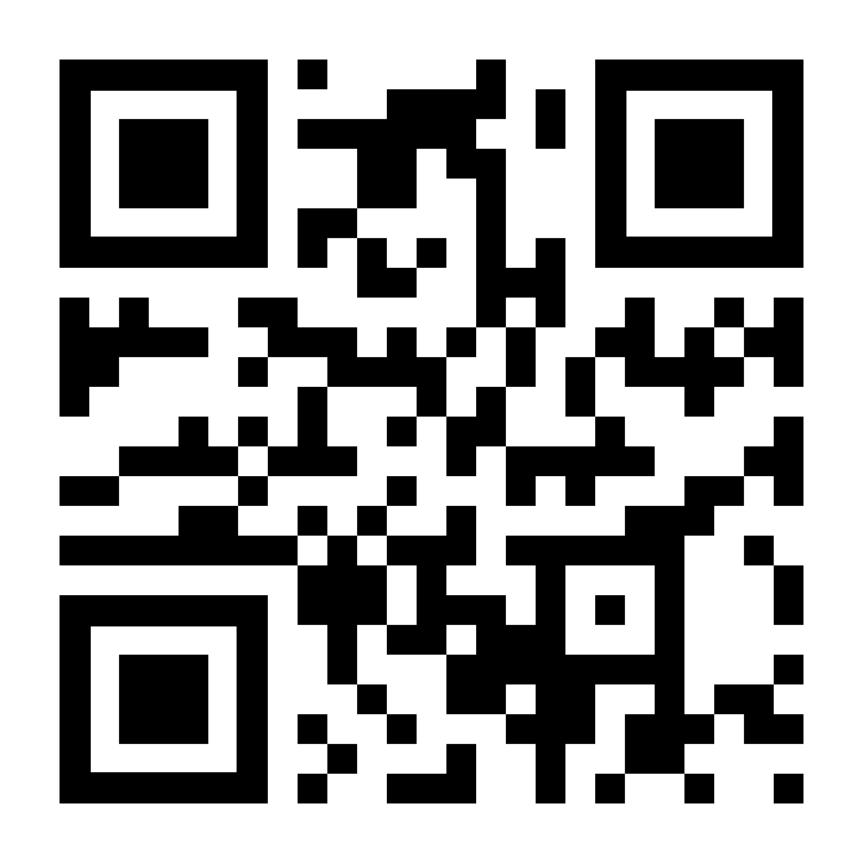
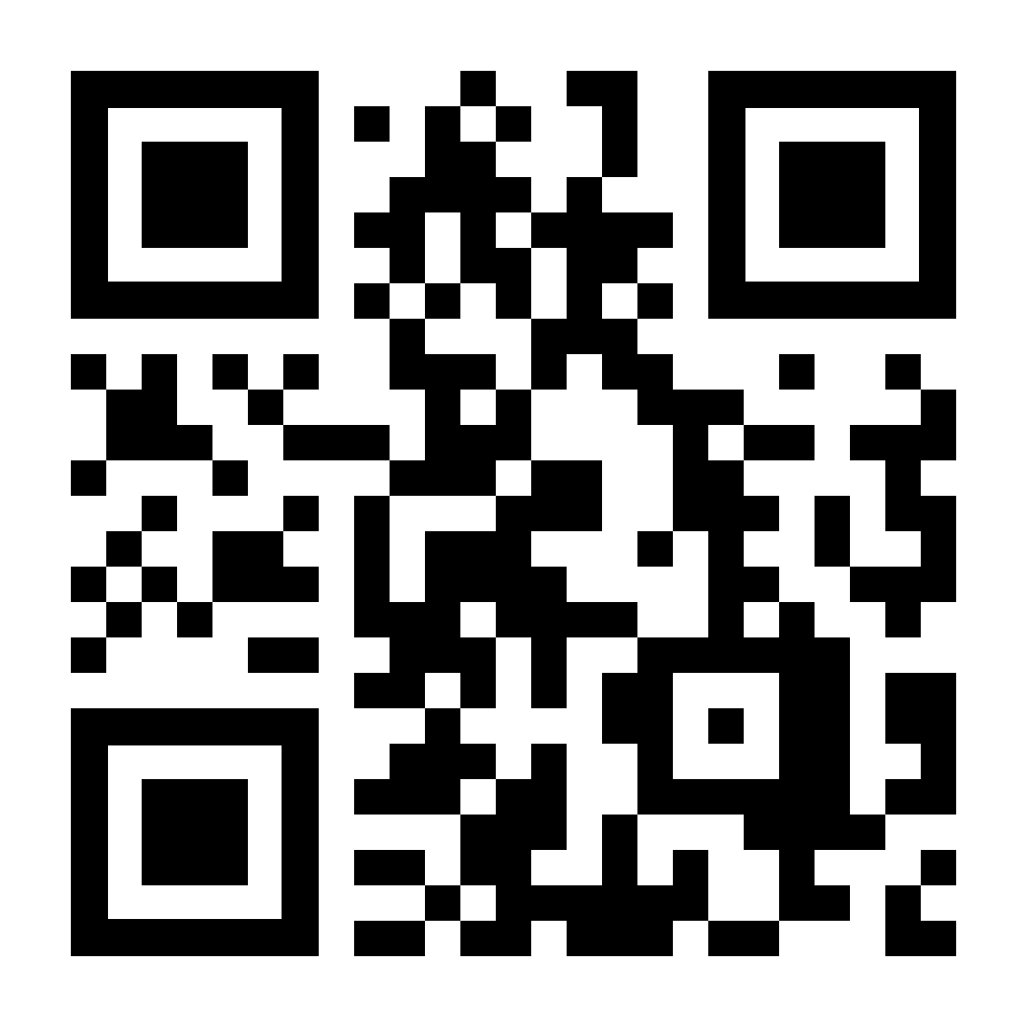
Tehkää juliste
Miten pakkausten määrää voidaan vähentää?
Miten sinä voit vaikuttaa asiaan?
Haluatteko tehdä julisteen paperille vai sähköisenä?
Mikä teidän kohderyhmä on?
Miettikää tekstin ja kuvien suhdetta.
Täältä voit ladata lisenssivapaita kuvia:

Slide 5
Reflektiokysymykset
Miten merten muoviroskat vaikuttavat sinuun ja sinun elämääsi?
Miksi meidän pitäisi miettiä näitä asioita?
Miltä sinusta tuntuu, kun ajattelet näitä asioita?
Kenen vastuulla on maailman tulevaisuus?

Slide 6
In English

Slide 7
Discuss in small groups
How can we reduce the amount of plastic packaging?
What can you do about the issue to make a difference?

Slide 8
Make a poster
How can we reduce the amount of plastic packaging?
What can you do about the issue to make a difference?
Do you want to do the poster on paper or digitally?
What is your target group?
Think about the relationship between the text and the pictures.
Download license free pictures:

Slide 9
Questions for the reflexion
How do plastics in the ocean affect you and your life?
Why should we think about these things?
How do you feel when you think about these things?
Who is responsible of the earth’s future?

Slide 10
En español

Slide 11
Habla en grupos
¿Cómo podemos reducir la cantidad de envases de plástico?
¿Qué puedes hacer tú?

Slide 12
Hacemos un cartel
¿Cómo podemos reducir la cantidad de envases de plástico?
¿Qué puedes hacer tú?
¿Quieres hacer el cartel en papel o digitalmente?
¿Cuál es su grupo objetivo?
Piensa en la relación entre el texto y las imágenes.
Descarga imágenes sin licencia:

Slide 13
Preguntas para la reflexión
¿Cómo te afectan a ti y a tu vida los plásticos en el océano?
¿Por qué deberíamos pensar en estas cosas?
¿Cómo te sientes cuando piensas en estas cosas?
¿Quién es responsable del futuro de la Tierra?

Slide 14
En français

Slide 15
Discutez en petits groupes
Comment réduire la quantité d'emballage ?
Que pouvez-vous faire pour influencer la situation ?

Slide 16
Faites un poster
Comment réduire la quantité d'emballage ?
Que pouvez-vous faire pour influencer la situation ?
Voulez-vous faire un poster sur papier ou un poster numérique ?
Pensez à votre public cible.
Pensez à la relation entre le texte et les images.
Vous pouvez y télécharger des images sans licence :

Slide 17
Questions de réflexion
Comment les déchets plastiques provenant des océans vous affectent-ils, vous et votre vie ?
Pourquoi devrions-nous penser au fait de réduire l’impact environnemental ?
Que ressentez-vous lorsque vous pensez aux questions environnementales ?
Qui est responsable de l'avenir du monde ?

Slide 18
Auf Deutsch

Slide 19
Diskutiert in Kleingruppen
Wie können wir die Menge an Plastikverpackungen reduzieren?
Was können wir tun, um das Problem zu lösen?

Slide 20
Erstellt ein Poster
Wie können wir die Menge an Plastikverpackungen reduzieren?
Was können wir tun, um das Problem zu lösen?
Möchtet ihr das Poster auf Papier oder digital erstellen?
Was ist Ihre Zielgruppe?
Denkt über die Beziehung zwischen dem Text und den Bildern nach.
Hier kannst du lizenzfreie Bilder herunladen

Slide 21
Fragen zum Nachdenken
Wie wirken sich Kunststoffe im Meer auf dich und deinLeben aus?
Warum sollten wir über diese Dinge nachdenken?
Wie fühlst du dich, wenn du an diese Dinge denkst?
Wer ist für die Zukunft der Erde verantwortlich?

